Slide 1
RAT STRUJA

Slide 2
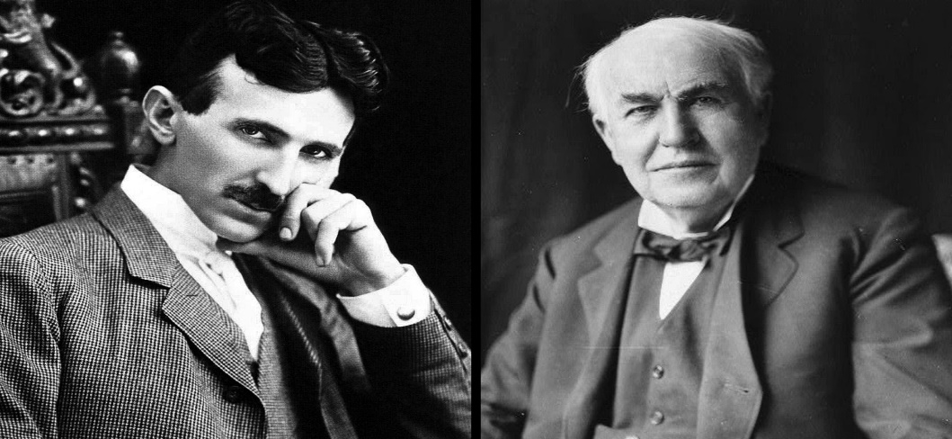
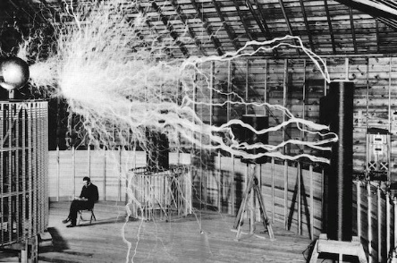
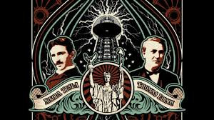
Rat struja
Sukob Thomasa Alve Edisona i Nikole Tesle
Edison - istosmjerna struja
Tesla - izmjenična i praktičnija električna struja
TESLA
EDISON

Slide 3
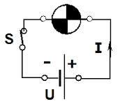
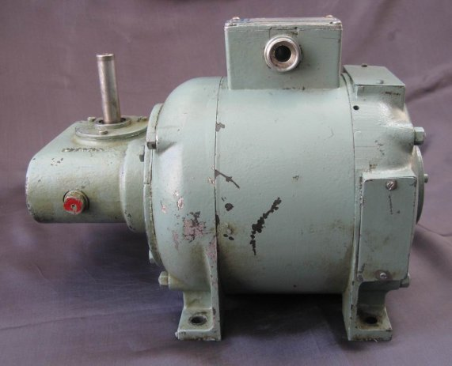
Istosmjerna struja
Tok elektrona ne mijenja smjer gibanja
Ne može se mijenjati napon
Može se prenijeti na malu udaljenost
Veliki gubici pri prijenosu na velike udaljenosti
Elektromotor kao primjer prijenosa istosmjerne struje

Slide 4
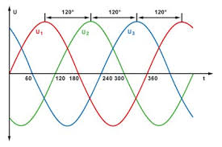
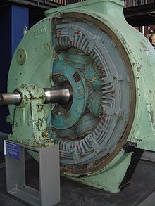
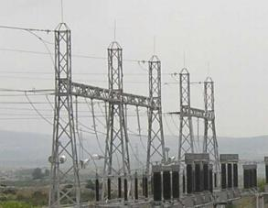
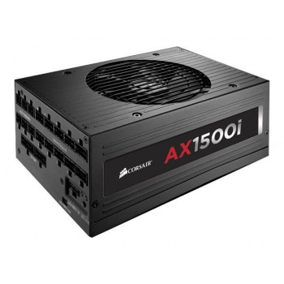
Izmjenična struja
Smjer gibanja elektrona se mijenja u vremenu
Mijenjanje napona u transformatorima
Vrlo mali gubici
Električni generator
Napajanje
Napon gradske mreže (220V)

Slide 5
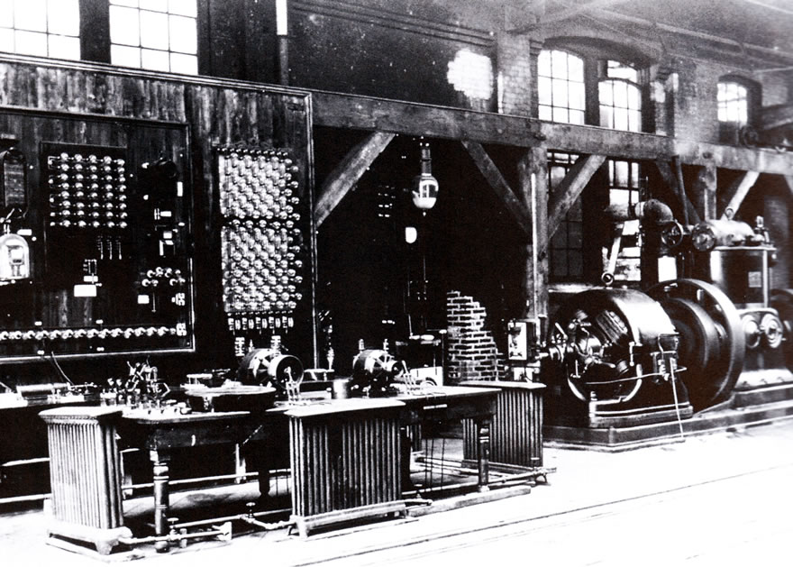
Tesla i edison
Edisonova teorija proizvodnje blizu potrošača dominirala isprva
1884. godine Tesla u New Yorku( rad sa Edisonom)
1885. Teslina vlastitu kampanju („Tesla Arc Light Co”)
Nastavlja sa usavršavanjem patenata i izuma
Teslin laboratorij u SAD-u

Slide 6
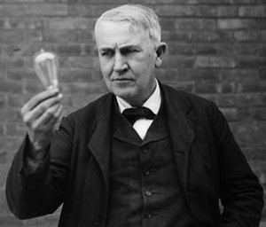
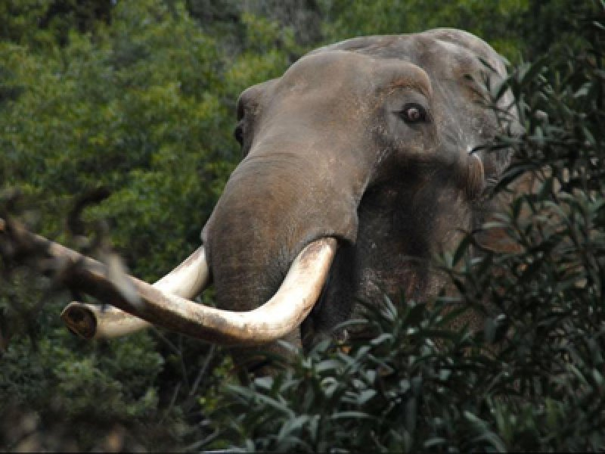
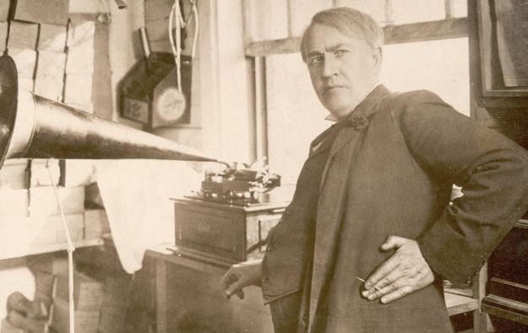
Edisonova propaganda nad životinjama jako je utjecala na događaje koji su obilježili Teslin uspon

Slide 7
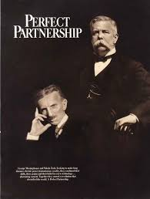
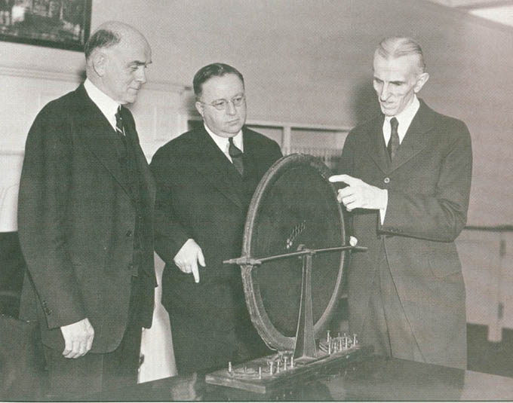
Tesla i Westinghouse
George Westinghouse bio je bogataš i izumitelj
Vidio je potencijal u Teslinoj ideji o izmjeničnoj struji
Odlučio ga je poduprijeti (financijski i kao prijatelj)
Tesla objašnjava rotirajuće magnetsko polje članovima Westinghousove tvrtke

Slide 8
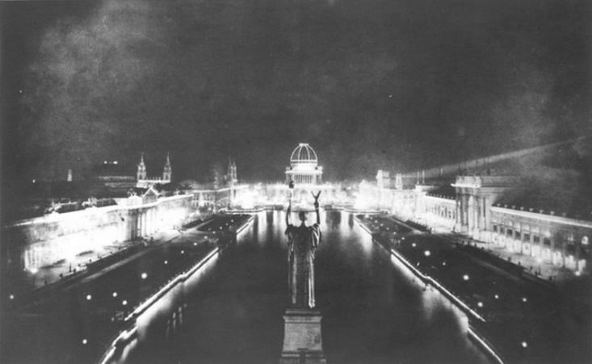
Pobjeda izmjenične struje
Povodom 400-te obljetnice otkrića Amerike u Chicagu je održana svjetska izložba inovacija 1.5.1893.
Tesla dominirao svojim izumima i patentima izmjenične struje
Konačna pobjeda izmjenične struje (Tesla pobjednik)
„Grad svjetla” -Chicago, 1893.

Slide 9
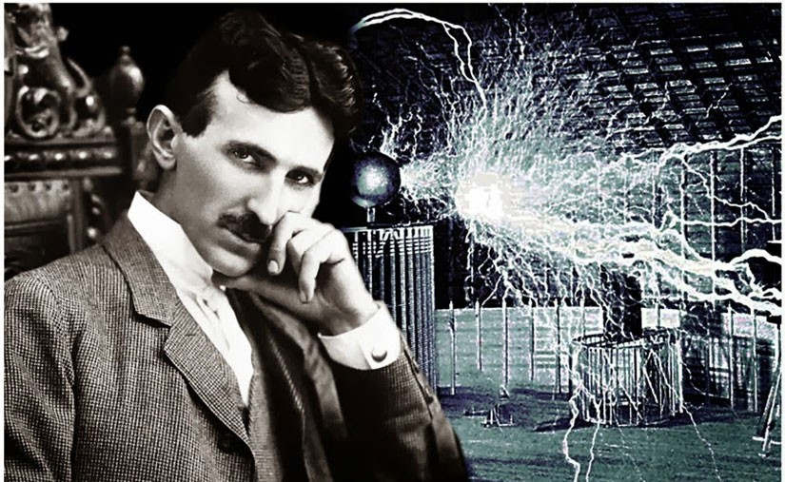
Ishod
Nakon ovog događaja počela se masovno upotrebljavati Teslina izmjenična struja.
Upotreba izmjenične struje danas u električnoj mreži i proizvodnji električne energije
Najveće zasluge pripadaju svakako Nikoli Tesli

Slide 10
HVALA NA POZORNOSTI!
Matej Ugarković 8.b
Osnovna škola Stjepana Antolovića Privlaka

